Slide 1

员工管理系统
开发系统：Windows XP
数据库：SqlServer 2000
开发人员：张扬、王丽霞、高旭、李爱全

Slide 2
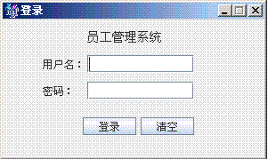
软件登陆界面

Slide 3
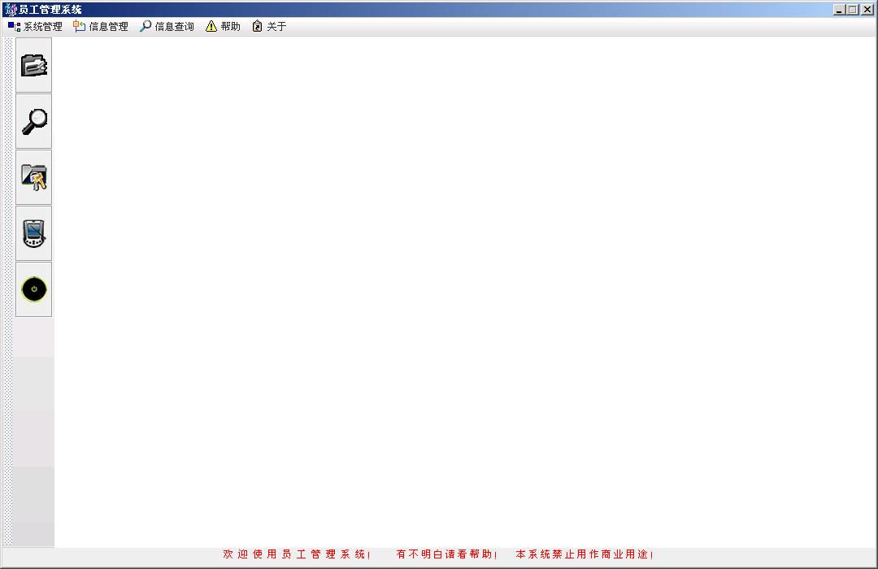
软件运行主界面

Slide 4
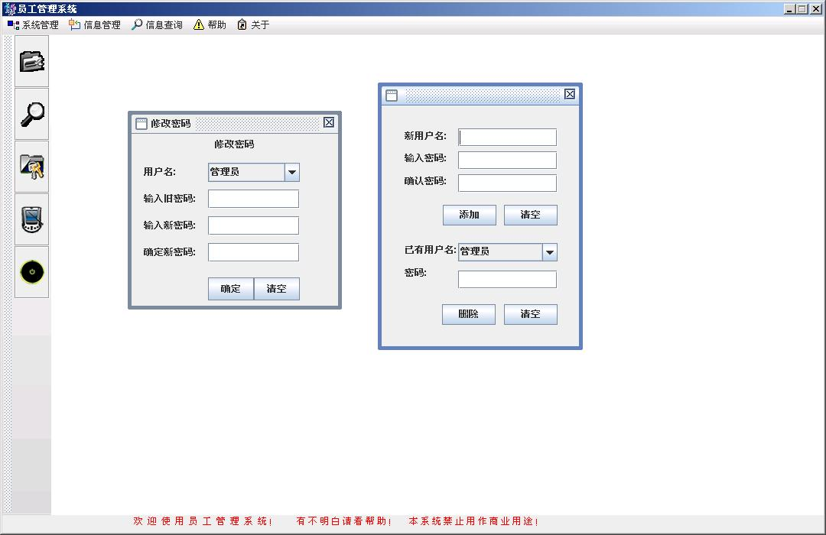
系统管理项

Slide 5
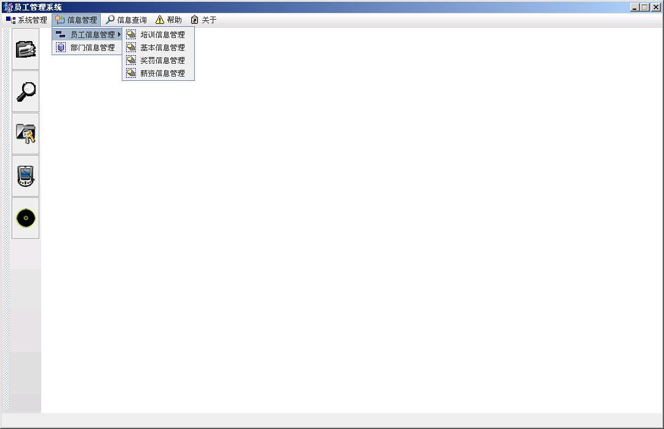
信息管理项

Slide 6
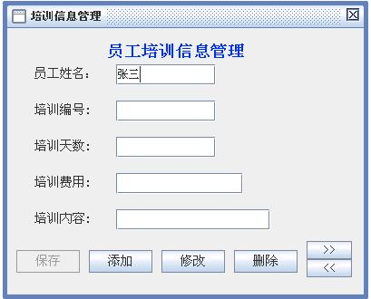
培训信息管理

Slide 7
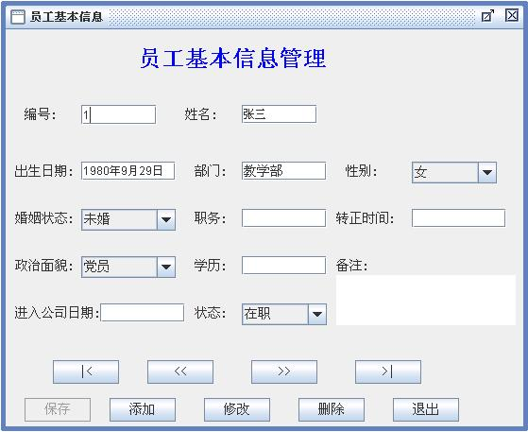
员工基本信息管理

Slide 8
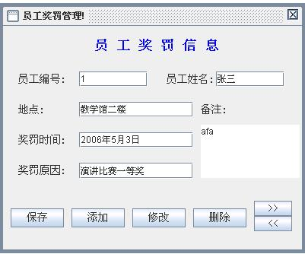
奖罚管理

Slide 9
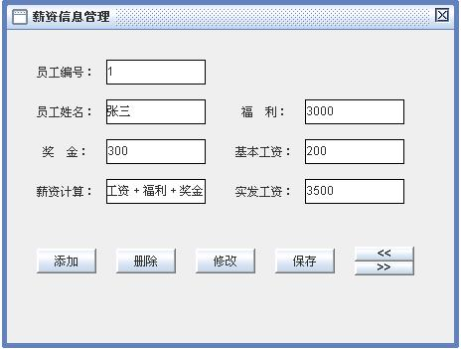
薪资管理

Slide 10
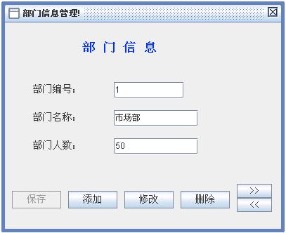
部门信息管理

Slide 11
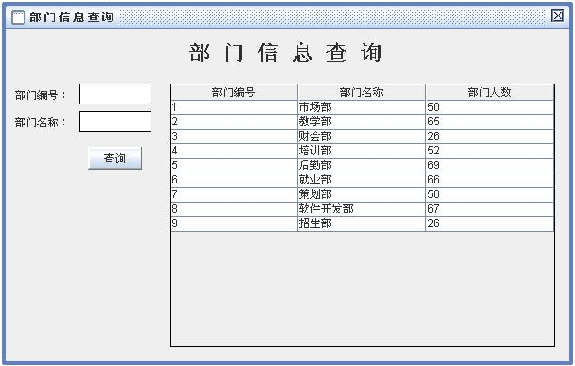
部门查询（其他查询类似）

Slide 12
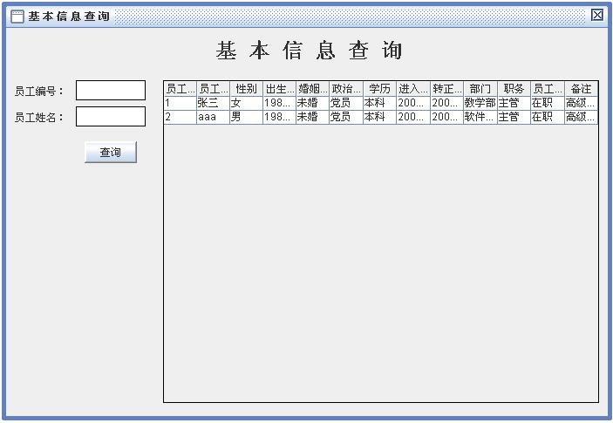

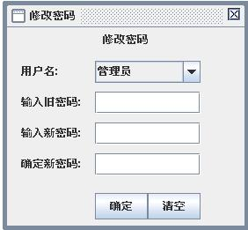
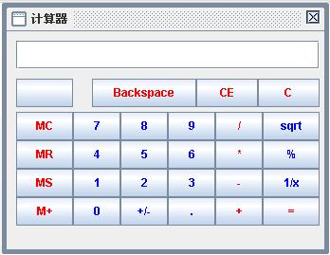
侧边栏（工具栏）
退出系统

